Slide 1
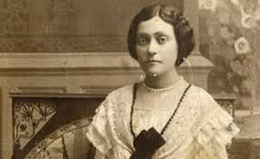
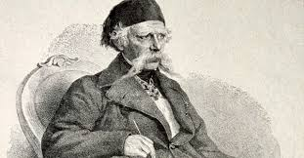
ПОНАВЉАЊЕ ГРАДИВА
ГРАМАТиКА ПРАВОПИС КЊИЖЕВНОСТ ЈЕЗИЧКА КУЛТУРА
ПОНАВЉАЊЕ ЈЕ МАЈКА ЗНАЊА

Slide 2
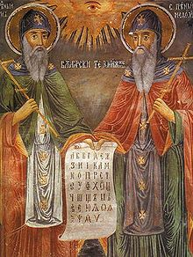
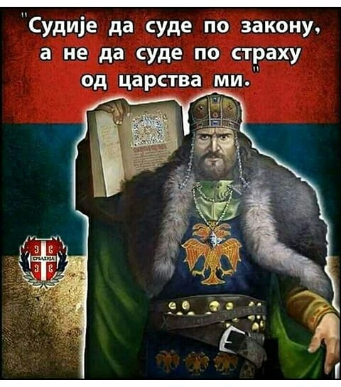
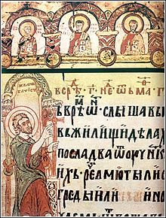
ИЗ ИСТОРИЈЕ ЈЕЗИКА
1. Прво писмо словенског језика
а) створили су Ћирило и Методије,
б) крајем 9. вијека.
2. Најстарији сачувани црквени спис на црквенословенском језику је Мирослављево јеванђеље, а најзначајнији правни спис је Душанов законик.
3. Први књижевни језик свих Словена је:
а) словачки
б) словенски
в) прасловенски
г) старословенски

Slide 3
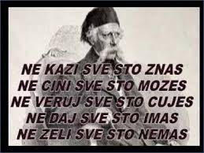
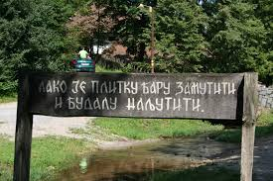
А, Б, В,Г, Д, Ђ, Е, Ж, З, И, Ј, К, Л, Љ, М, Н, Њ, О, П, Р, С, Т, Ћ, У, Ф, Х, Ц, Ч, Џ, Ш.
4. Напиши који су дијалекти ушли у основицу српског књижевног језика.
То су: источнохерцеговачки и шумадијско-војвођански дијалекти.
5. У штокавском нарјечју разликују се три изговора.
То су: екавски, ијекавски и икавски изговор.
6. Која је два главна правца свога рада Вук најавио 1814. године?
Први правац је сакупљање и објављивање српских народних умотворина.
Други правац је реформа српског језика и правописа.

Slide 4
ИЗ ГРАМАТИКЕ
1. Напиши мушки и женски род једнине радног глаголског придјева од сљедећих глагола: а) ВОЉЕТИ - волио (м.р.), вољела (ж.р.);
б) ХТЈЕТИ - хтио (м.р.), хтјела (ж. р.);
в) ВИДЈЕТИ - видио (м.р.), видјела(ж.р.).
2. Одреди функцију (службу) ријечи у реченици:
Брзо сам упознао оне пријатне људе из Бијељине.
а) брзо – ПОН г) пријатне – атрибут,
б) сам упознао – гл. предикат, д) људе – објекат ближи,
в) оне – атрибут, ђ) из Бијељине – атрибут.
3. Одреди врсте којима припадају сљедеће подвучене ријечи:
а) Око куће је жива ограда. - приједлог
б) Има око соколово. - именица.

Slide 5
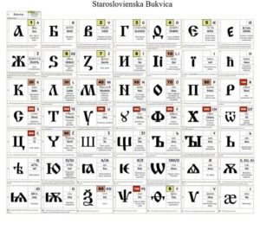
Врсте ријечи и врсте именица
4. Разврстајте сљедеће именице: Авала, грожђе, јагњад, кокошка, листање, љубав, млијеко, Морава, нафта, петорица, седморка, туга, учење, човјек.
Властите Заједничке Збирне Градивне Апстрактне Бројне Глаголске
Авала кокошка грожђе млијеко љубав петорица учење
Морава човјек јагњад нафта туга седморка листање.
5. Подвуци непромјенљиве ријечи у сљедећем низу:
Школа, сунце, уз, иако, лијепа, вјероватно, пети, нити, такав, пуно, писати, ноћас, ух, него, тада, дан, шестица, он, са.

Slide 6
ИЗ ПРАВОПИСА
1. Напиши ијекавским обликом дате ријечи:
Лек – лијек; месец – мјесец; речник – рјечник; светлост – свјетлост;
доле – доље; хтео – хтио; део – дио.
2. Сљедећу реченицу правилно препиши писаним словима ћирилице: јован јовановић змај био је српски љекар и пјесник
Јован Јовановић Змај био је српски љекар и пјесник.
3. Напиши како се зову становници мјеста (облик м. р.).
а) Билећа – Билећанин; б) Нови Сад – Новосађанин; в) Бањалука – Бањалучанин; г) Котор Варош – Которварошанин.
4. Упиши одговарајући интерпункцијски знак гдје је потребно:
Ако грми, морамо понијети кишобран, иако би нам , како рече Драган, било лакше да уопште не излазимо из куће.

Slide 7
5. Напиши реченице поштујући правопис! а) Не вјерује у никога. = Не вјерује ни у кога. а) Не слаже се са ничим. = Не слаже се ни са чим.
6. Сљедеће реченице препиши и исправи грешке!
а) Он се са никим не слаже. = Он се ни са ким не слаже.
б) Дошао је сњим. = Дошао је с њим.
в) Повео сам са мном и брата. = Повео сам са собом и брата.
г) Наставниче јесте ли ме ви тражили. = Наставниче, јесте ли ме Ви тражили?
7. Напиши правилно имена историјских догађаја:
а) косовска битка – Косовска битка;
б) први свјетски рат – Први свјетски рат;
в) други српски устанак – Други српски устанак;
г) октобарска револуција – Октобарска револуција.

Slide 8
ИЗ КЊИЖЕВНОСТИ
1. Упиши називе риме кад се подударају:
а) први и други, трећи и четврти стих = парна;
б) први и трећи, други и четврти стих = укрштена;
в) први и четврти, други и трећи стих = обгрљена.
2. Допуни сљедећу реченицу: Библија се још назива и Свето писмо, састоји се од два дијела , Старог завјета и Новог завјета.
3. Препознај врсте кратких народнх умотворина:
а) Једна ласта не чини прољеће. Пословица
б) Пуна школа ђака, ниоткуда врата. Загонетка
в) Питали пса: „Зашто сваког репом поздрављаш“?
„Зато што немам капе.“ Питалица

Slide 9
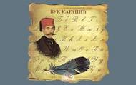
4. Према поријеклу (постанку) књижевност се дијели на: а) усмену (народну), б) писану (умјетничку).
5. Повежи лик и дјело уписујући одговарајуће слово испред назива дјела:
А) Анока Д) Горски вијенац
Б) Миона В) Поход на мјесец
В) Дјед Раде Б) Прва бразда
Г) Реља Кнежевић А) На бунару
Д) Вук Мићуновић Г) Кроз мећаву
6. Напиши поуку ове басне: У некој бари становале двије жабе. На љето бара пресахне, а оне је оставе и крену тражити другу. Наиђу на дубок бунар па једна жаба, опазивши га рече другој: „Сиђимо, пријо, заједно у овај бунар“. Друга ће на то: „Ако и ова вода пресахне, како ћемо одавде изаћи“?
Поука: Прије сваке одлуке морамо размишљати о посљедицама; Добро промисли прије него нешто урадиш.

Slide 10
ЗАДАЦИ СА ИСТИМ ПОЛАЗНИМ ТЕКСТОМ
Воћка послије кише
Гле малу воћку послије кише: Ал нек се сунце малко скрије,
Пуна је капи па их њише. Нестаде све те чаролије.
И блиста сунцем обасјана Она је опет, као прво,
Чудесна раскош њених грана. Обично, мало, јадно дрво.
1. Која је врста лирске пјесме? Описна (дескриптивна)
2. а) Колико има пјесничких слика у овој пјесми? Има двије пј. слике.
б) У каквом су међусобном односу пјесничке слике ? У супротном.
3. Које симболично значење препознајеш у овој пјесми?
Симбол живота и смрти, љепоте и обичности, среће и несреће итд.

Slide 11
Воћка послије кише, Добриша Цесарић
4. Издвој из пјесме Воћка послиије кише:
а) епитете: чудесна, обично, мало, јадно;
б) поређење: Она је опет као прво,
в) персонификацију: па их њише, нек се сунце малко скрије,
г) контраст: раскошна – обична , јадна.
5. Да ли у пјесми има акустичних елемената?
ДА НЕ
6. Како се зове врста риме коју уочаваш у овој пјесми?
а) Парна рима.
б) Стих везан римом, истим бројем изговорних цјелина, односно слогова зовемо - везани стих.

Slide 12
Задатак за домаћи рад:
1. Пронађи на интернету текст:
ЗАВЈЕШТАЊЕ ЈЕЗИКА СТЕФАНА НЕМАЊЕ СВОМЕ СИНУ СВЕТОМ САВИ, који је написао Миле Медић.
Прочитај текст и напиши своју поруку о важности језика. То може бити и једна реченица, али изведена као закључак прочитаног текста.

